Slide 1
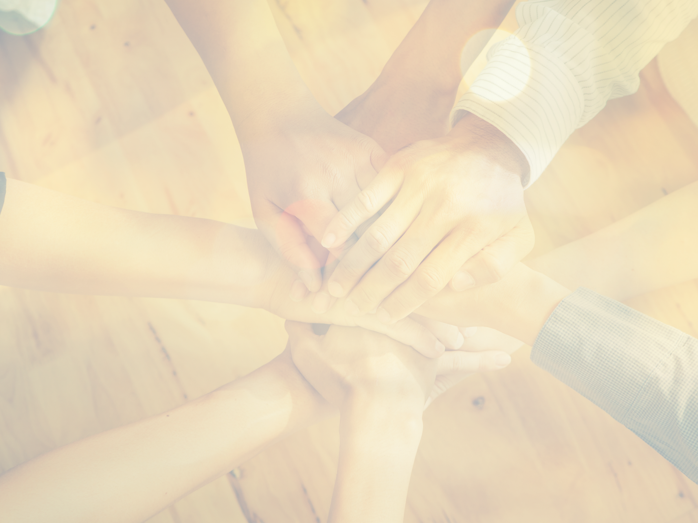

אהבת ישראל ללא הפסקה
לוֹמְדִים וּמִתְנַהֲגִים בְּאַהֲבַת יִשְׂרָאֵל
בַּדֶּרֶךְ שֶׁלִּמֵּד אוֹתָנוּ הָאַדְמוֹ"ר הַזָּקֵן
חידון

Slide 2

מִפִּתְגַּם אַדְמוֹ"ר הַזָּקֵן אֲנַחְנוּ לוֹמְדִים:
שֶׁרַק הַנְּשָׁמָה הָאֱלֹקִית יְקָרָה אֵצֶל הַקָּדוֹשׁ בָּרוּךְ הוּא, וְלַגּוּף שֶׁל יְהוּדִי אֵין חֲשִׁיבוּת
1
2
שֶׁגַּם הַגּוּף שֶׁל יְהוּדִי יָקָר אֵצֶל הַקָּדוֹשׁ בָּרוּךְ הוּא
3
שֶׁיֵּשׁ יְהוּדִים מְסֻיָּמִים שֶׁהַגּוּף שֶׁלָּהֶם יָקָר אֵצֶל הַשֵּׁם יִתְבָּרֵךְ

Slide 3
חָשׁוּב לוֹמַר "הֲרֵינִי מְקַבֵּל עָלַי
מִצְוַת עֲשֵׂה שֶׁל וְאָהַבְתָּ לְרֵעֲךָ כָּמוֹךָ":
1
בַּבֹּקֶר, מִיָּד כְּשֶׁקָּמִים.
2
בָּעֶרֶב, אַחֲרֵי תְּפִלַּת עַרְבִית.
3
בַּבֹּקֶר, לִפְנֵי תְּחִלַּת תְּפִלַּת שַׁחֲרִית.

Slide 4
מִצְוַת אַהֲבַת יִשְׂרָאֵל הִיא שַׁעַר מַתְאִים:
1
לְהַכְנִיס דַּרְכָּהּ אֶת כָּל הַמִּצְווֹת.
2
לְהַכְנִיס דַּרְכָּהּ אֶת כָּל הַיְּהוּדִים.
3
לְהַכְנִיס דַּרְכָּהּ אֶת הַתְּפִלָּה לְהַשֵּׁם.

Slide 5
כַּאֲשֶׁר אַדְמוֹ"ר הָאֶמְצָעִי הָיָה שָׁקוּעַ בְּלִמּוּדוֹ
וּבְנוֹ הַתִּינוֹק נָפַל מֵהָעֲרִיסָה וּבָכָה:
1
הוּא שָׁמַע מִיָּד אֶת קוֹל הַבֶּכִי וֶהֱרִימוֹ.
אָבִיו הָאַדְמוֹ"ר הַזָּקֵן שָׁמַע אֶת הַבֶּכִי מֵהַקּוֹמָה הָעֶלְיוֹנָה
וּבָא לְהָרִימוֹ.
2
3
הָאֵם הִגִּיעָה לְהָרִים אֶת הַתִּינוֹק.

Slide 6
הָאַדְמוֹ"ר הַזָּקֵן אָמַר לִבְנוֹ:
שֶׁטּוֹב מְאוֹד לִהְיוֹת שָׁקוּעַ כָּל כָּךְ בַּלִּמּוּד, עַד
שֶׁלֹּא שׁוֹמְעִים אֲפִלּוּ בֶּכִי שֶׁל תִּינוֹק.
1
2
שֶׁצָּרִיךְ לָשִׂים לֵב בִּמְיֻחָד לִילָדִים קְטַנִּים וּלְתִינוֹקוֹת.
3
שֶׁלֹּא צְרִיכִים לִהְיוֹת מִדַּי שְׁקוּעִים בִּדְבָרִים עֲמֻקִּים.

Slide 7
הָרַבִּי מִלְּיוּבַּאוִיטְשׁ מֵבִיא אֶת הַסִּפּוּר
עַל קוֹל הַתִּינוֹק הַבּוֹכֶה וְלוֹמֵד מִכָּךְ:
שֶׁ"תִּינוֹק בּוֹכֶה" יָכוֹל לִהְיוֹת גַּם יְהוּדִי מְבֻגָּר שֶׁבְּרוּחָנִיּוּת הוּא כְּ"תִינוֹק בּוֹכֶה", וְצָרִיךְ לַעֲזֹר לוֹ.
1
2
שֶׁצָּרִיךְ לָשִׂים לֵב בִּמְיֻחָד לִילָדִים קְטַנִּים וּלְתִינוֹקוֹת.
3
שֶׁלֹּא צְרִיכִים לִהְיוֹת מִדַּי שְׁקוּעִים בִּדְבָרִים עֲמֻקִּים.

Slide 8
כְּשֶׁעוֹזְרִים לִיהוּדִי, הַדָּבָר
שֶׁהֲכִי חָשׁוּב לָשִׂים לֵב אֵלָיו הוּא:
1
שֶׁמִּי שֶׁעוֹשֶׂה אֶת הַמִּצְוָה לֹא יִתְגָּאֶה.
2
שֶׁמִּי שֶׁעוֹשֶׂה אֶת הַמִּצְוָה, לֹא יַחְשֹׁב עַל הַשָּׂכָר הַמַּגִּיעַ לוֹ.
3
שֶׁהַיְּהוּדִי שֶׁעָזְרוּ לוֹ אָכֵן קִבֵּל עֶזְרָה מַמָּשִׁית.

